Slide 1
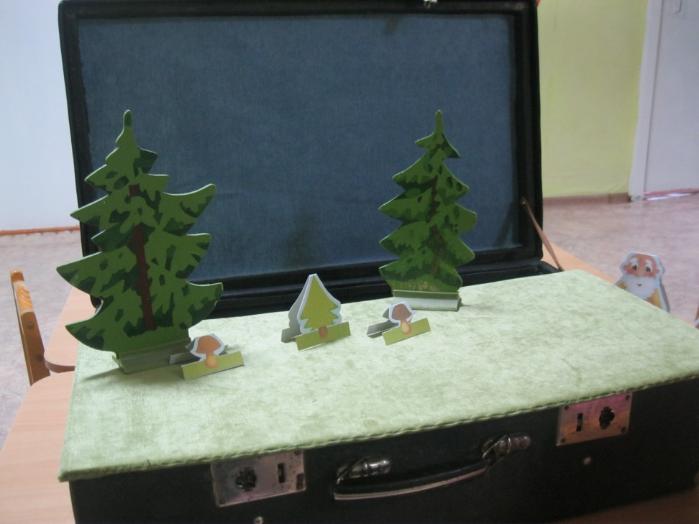
Театр в чемодане
Чемодан стоял в кладовке –
Тощий, пыльный, но не модный –
Позабыли все его.
Чемодан освободили,
Пыль оттёрли, грязь отмыли.
В детский садик отнесли.
И играть с ним начали.

Slide 2
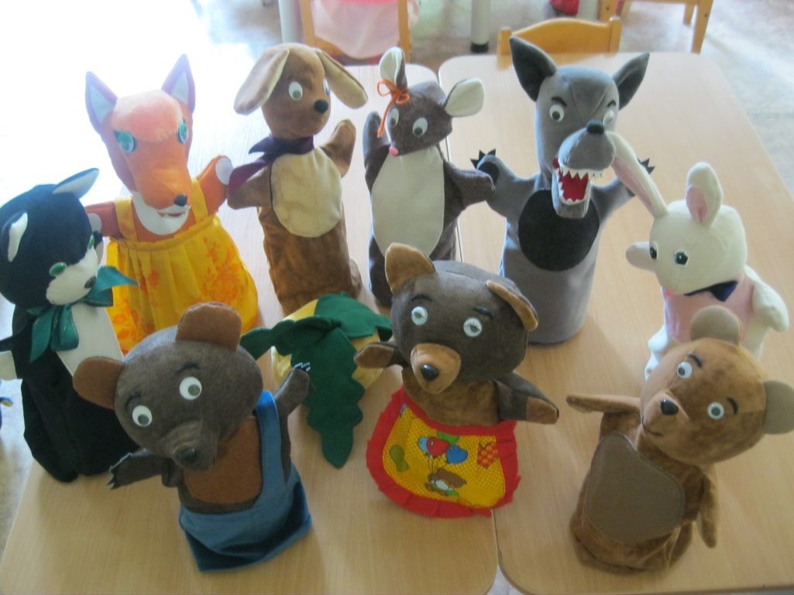
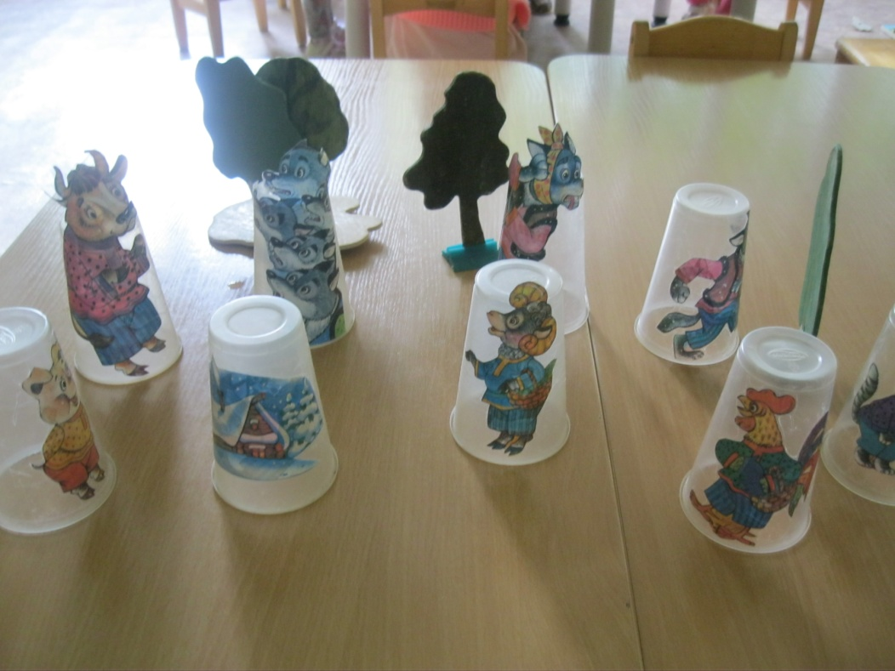
Виды театров
Бибабо
Театр на стаканчиках.

Slide 3
фланелеграф
Настольный театр

Slide 4
Театр сюжетных игрушек

Slide 5
Театр резиновой игрушки
Пальчиковый театр

Slide 6
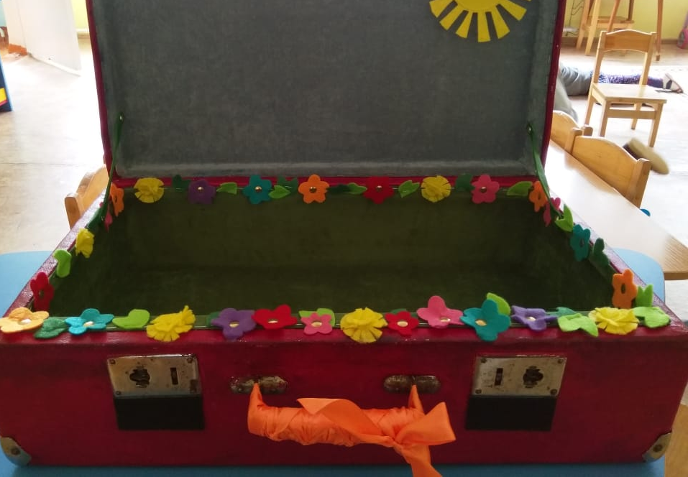
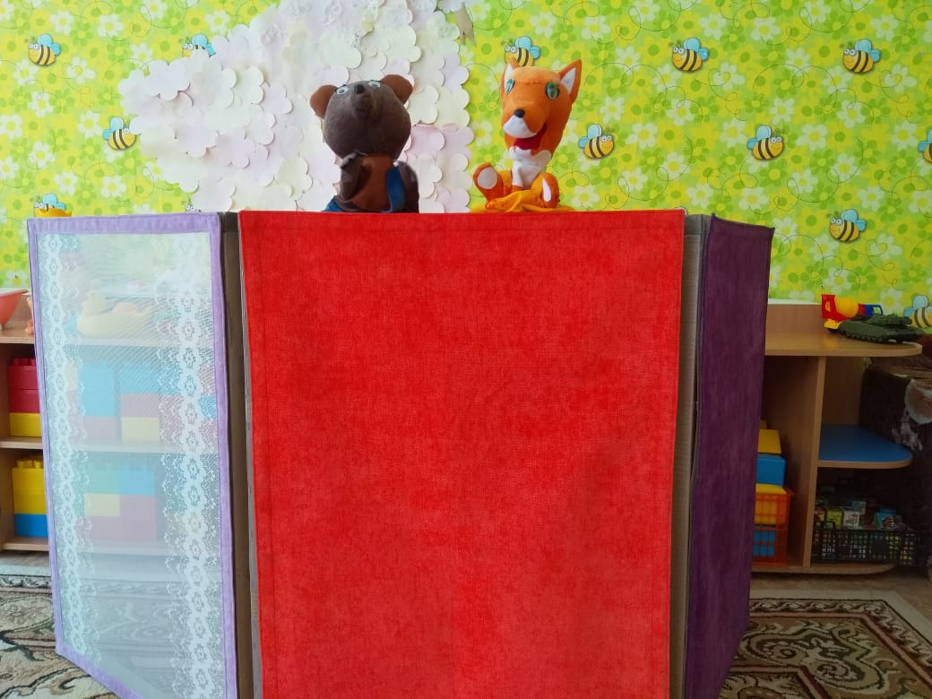
Театр в чемодане

Slide 7
Цель работы: создание условий для развития творческих способностей детей, умения планировать и осуществлять свои действия, сопровождая их речью.

Slide 8
Задачи работы:
Знакомство с художественной литературой
Развитие мелкой моторики
Развитие активного словаря детей
Развитие внимания
Воспитание доброжелательных взаимоотношений со сверстниками
Формирование навыка перевоплощения в сказочных героев
Развитие элементарных математических представлений

Slide 9
Ожидаемый результат
Младший возраст: театрализованные игры
Старший возраст:
развитие умения планировать сюжет, подготовку спектакля, выбор роли, создание атрибутов своими руками.

Slide 10
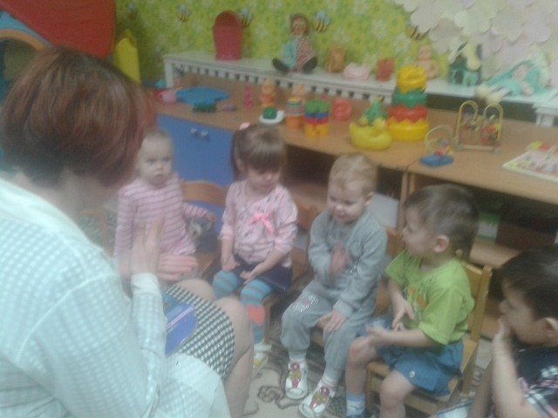
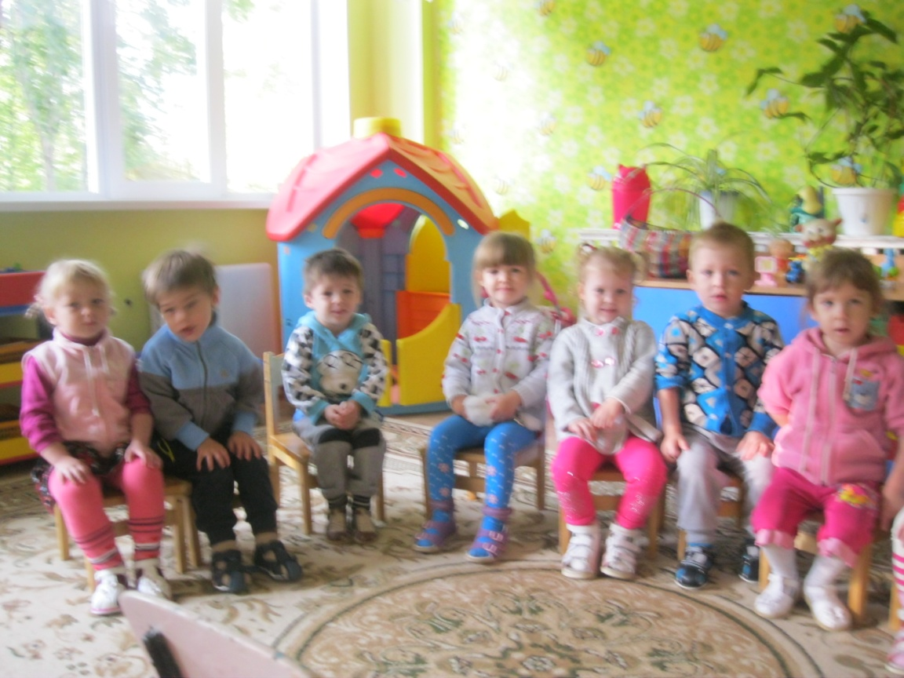
Пальчиковые игры, чтение художественной литературы

Slide 11
Первое знакомство со сказкой

Slide 12
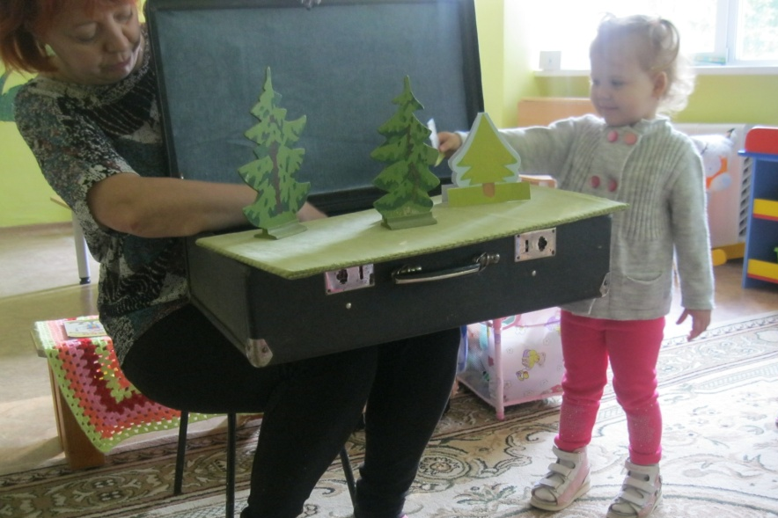
Вхождение в сказку

Slide 13
Игровая деятельность

Slide 14
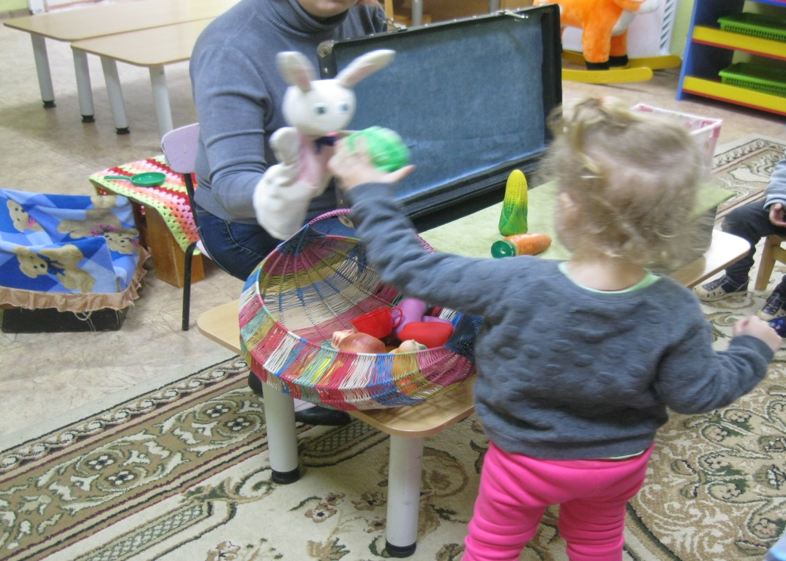
Проектировочная деятельность «Что кушает кролик»
Задачи: учить выбирать из множества предметов заданный, закрепить обобщающее понятие «Овощи», «Домашние животные», активизировать речь детей.

Slide 15
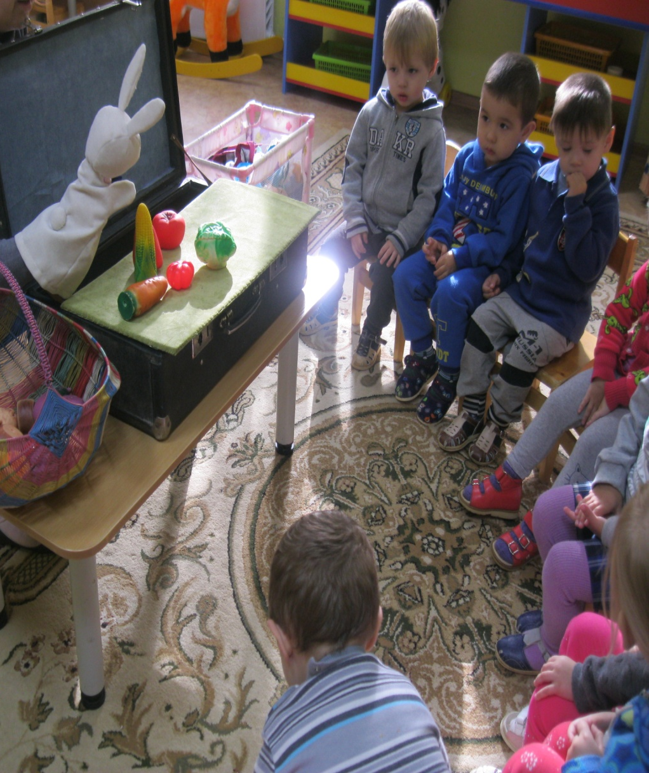

Slide 16
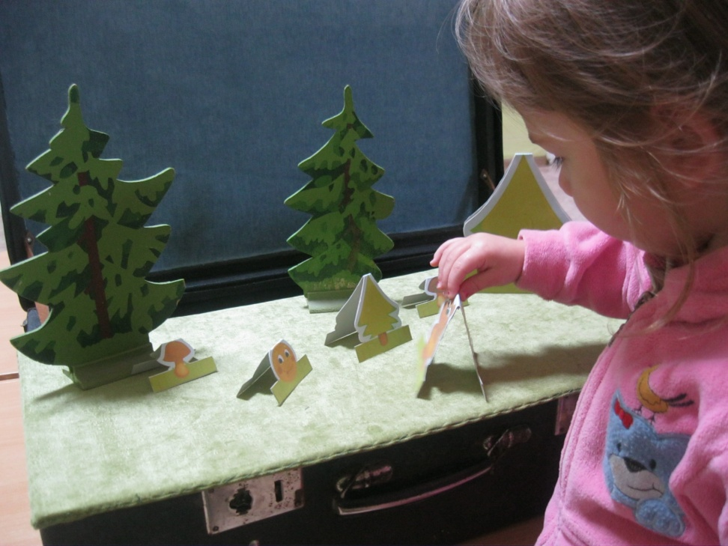

Slide 18
Развитие математических представлений «Один – много»

Slide 19
«Высокий – низкий»

Slide 20
